Slide 1
Eine Übersicht über Crossover-Operationen für genetische Algorithmen
Gerald Siegert
Seminar
Naturanaloge Algorithmen und Multi-Agenten Systeme
11.07.2017

Slide 2
Agenda
Was ist ein Genetischer Algorithmus (GA)?
Klassifizierung von Crossover-Operationen (COs)
Elementare Crossover-Operationen
Eindimensionale Repräsentationen
Grundlegende Datentypen
Vorstellung von zwei Crossover-Operationen im Detail
Mehrdimensionale Repräsentationen
Anwendungsspezifische Codierungen
Universelle Crossover-Operationen
Worauf kommt es bei der Auswahl an?

Slide 3
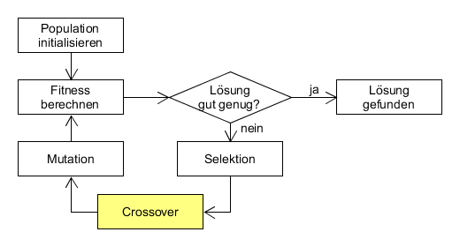
Was ist ein Genetischer Algorithmus (GA)?
Basiert auf Evolution
Erstellt basierend auf Ausgangspopulation neue Kinderelemente
Ob Element gut ist, entscheidet sich über Fitness-Funktion
Crossover-Operation beeinflusst maßgeblich die Qualität und Effizienz

Slide 4
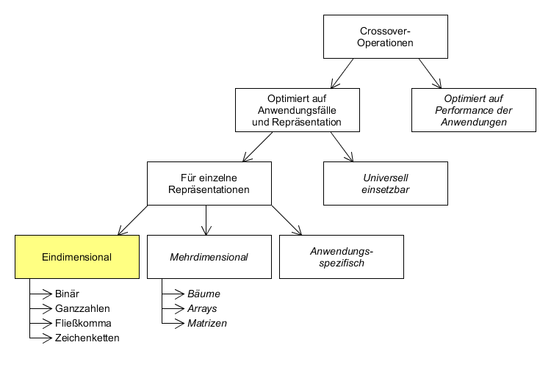
Klassifizierung von Crossover-Operationen (COs)
Lassen sich basierend auf ihren Eigenschaften in Kategorien einteilen:

Slide 5
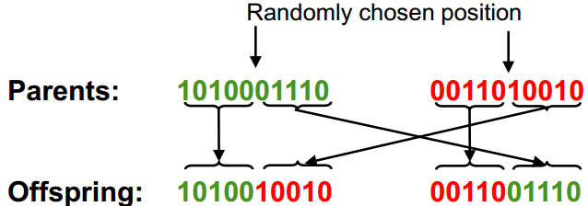
Elementare Crossover-Operationen
Dienen als Basis für andere COs
Eignen sich prinzipiell für alle Anwendungsfälle
N-Point-Crossover (1-Point/2-Point-Crossover): Teilt Chromosomen an n Punkten auf und fügt sie als Kinder neu zusammen
Segmented Crossover: Teilt Chromosomen in eine bestimmte Anzahl Segmente
Uniform Crossover: Für jedes Gen wird zufällig ausgewählt, an welches Kind es vererbt wird
Bild: Hähner & Müller-Schloer, OC2-Folien, 2016

Slide 6
Eindimensionale Repräsentationen: Binäre Daten
Prinzipiell für jede Anwendung geeignet
Daten sind als Binärwerte gespeichert
GA sind sehr schnell und effizient
Eignet sich auch für Ganzzahlige Werte!
Möglicher Anwendungsfall: Classification Problem
Passende Crossover-Operationen:
Self-Crossover
Supplementary Crossover
Generalized crossover
Notes:
Classification Problem: Lösung soll in verschiedene Kategorien klassifiziert werden.
Self-Crossover: Tauschen von einzelnen Bits innerhalb des Chromosoms.
Supplementary Crossover: Nutzt das Center of Gravity-Paradigma um Kinder zu erzeugen.
Generalized crossover: Interpretiert Chromosom als Ganzzahl und dividiert diese durch eine andere, zufällig ausgewählte Ganzzahl.

Slide 7
Eindimensionale Repräsentationen: Permutationen
Ketten von ganzzahligen Werten
CO muss berücksichtigen, dass es mehrere Einzelwerte sind
Mögliche Anwendungsfall: Traveling Salesman Problem
COs lassen sich in Unterkategorien einteilen, z. B.:
Positionsbasierte COs, z. B. Position Based Crossover
Kantenbasierte COs, z. B. Edge Crossover
Folgenbasierte COs, z. B. Merging Crossover
Notes:
Traveling Salesman Problem (TSP): Mehrere Orte müssen mit einer möglichst kurzen Strecke miteinander verbunden werden
Positionsbasiert: Basierend auf Positionen, Position Based Crossover (POS): Wählt einige zufällige Positionen im ersten Elternteil aus und verschiebt die ausgewählten Werte zu den korrespondierenden Positionen im anderen Elternteil. Kantenbasiert: Basiert auf Graphenkanten, Edge Crossover Wählt einen Knoten mit der geringsten Kantenzahl aus und fügt ihn zum neuen Kind hinzu und löscht ihn aus den anderen Kantenlisten.
Folgenbasiert: Beeinflussen Reihenfolge der Gene, haben weitere Unterkategorien -> Vorstellen

Slide 8
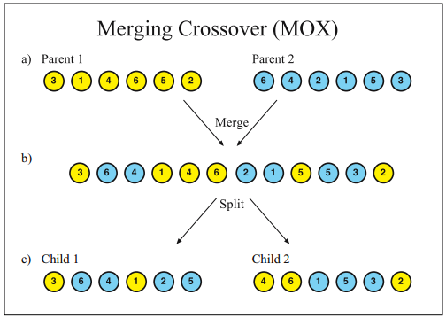
Eindimensionale Repräsentationen: Permutationen – Merging Crossover
Verschmelzende, folgenbasierte CO für Permutationen
Beide Elternteileile werden zunächst kombiniert
Zusammengefügte Liste wird anschließend geteilt
Erstmaliges Vorkommen eines Wertes
→ Übertragung in 1. Kind
Zweites Vorkommen eines Wertes
→ Übertragung in 2. Kind
Verbesserte Version: Merging Indepetend Sets Crossover
Nutzt Gruppen anstatt Einzelwerte → Bessere Performance
Bild: Mumford, New Order-Based Crossovers for the Graph Coloring Problem, 2006

Slide 9
Eindimensionale Repräsentationen: Fließkommawerte
Daten als Fließkommawerte gespeichert
Bieten höhere Genauigkeit für kontinuierliche Suchräume
In solchen Suchräumen effizienter als Ganzzahlen oder Binärcodierung
Typischer Anwendungsfall: Elektrotechnische Anwendungen
COs lassen sich in verschiedene Kategorien teilen, z. B.:
Statistik-basierte COs, z. B. Taguchi Crossover
Fuzzy-basierte COs, z. B. Fuzzy Arithmetic Weighted Mean
Durchschnitts-basierte COs, z. B. Average Crossover
Notes:
Taguchi Crossover (TC) Nutzt statistische Daten innerhalb einer Matrix um das beste Ergebnis zu finden. Average Crossover Modifizierter One-Point-Crossover, bei dem die Durchschnittswerte zwischen beiden Eltern anstatt den Elternwerten der einzelnen Gene genutzt werden. [19] Fuzzy Arithmetic Weighted Mean: Berechnet mithilfe der Fuzzy-Arithmetik die Werte der Kinder.

Slide 10
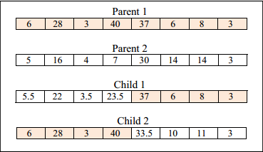
Eindimensionale Repräsentationen: Fließkommawerte – Average Crossover
Durchschnittsbasierte CO für Fließkommawerte
Basiert auf 1-Point-Crossover
Teilt Eltern zuerst an einem Punkt
Kopiert je ein Segment direkt in Kind
Für anderes Segment werden die Durchschnittswerte ermittelt
Ist unter bestimmten Beding- ungen besser als 1-Point
Bild: Rahman & Ramli, Average Concept of Crossover Operator in Real Coded Genetic Algorithm, 2013
Notes:
Paper: Animal Farm Diet Problem
Mit1Point verglichen, ohne zusätzliche Heuristik langsamer und bei beiden unbrauchbare Ergebnisse
Mit Heuristiken: Avg Schneller und bessere Fittness, aber weniger brauchbare Lösungen

Slide 11
Eindimensionale Repräsentationen: Zeichenketten
Codierung der Daten als Zeichenketten
Typischer Anwendungsfall: Biologie
Unterscheidung zwischen
Festen Längen
Variablen Längen
COs für feste Längen z. B. C1/C2 Crossover
COs für variable Längen z. B. Inside Crossover
Notes:
Biologie: Gene werden mit Buchstaben gekennzeichnet
Längenunterscheidung basierend auf Länge der Eltern
C1/C2 Crossover: Ermittelt Struktur und trennt unterschiedliche Strukturen
Inside Crossover: Kinder sind länger als kurzer Elternteil bzw. kürzer als langer Elternteil

Slide 12
Mehrdimensionale Repräsentationen

Slide 13
Anwendungsspezifische Codierungen

Slide 14
Universelle Crossover-Operationen

Slide 15
Worauf kommt es bei der Auswahl an?
Vor allem eins: Effizienz des Genetischen Algorithmus

Slide 16
Noch fragen?
Danke für Ihre Aufmerksamkeit!

